Slide 1

Interação Luz-Matéria
Instituto de Física de São Carlos da Universidade de São Paulo
Átomos de Rydberg
Eliel Alves
Grupo de Fotônica
Orientador: Luis G. Marcassa
Instituto de Física de São Carlos da USP

Slide 2

Sumário
Introdução,
Átomos de Rydberg
- Descrição;
- Teoria;
- Propriedades;
Experimento
- Aparato experimental;
- Amostra atômica;
-Transferência de população entre estados de Rydberg
- Bloqueio de excitação em átomos de Rydberg
Conclusão

Slide 3
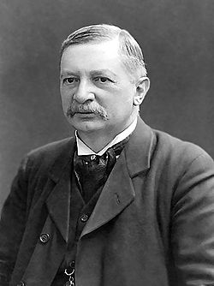
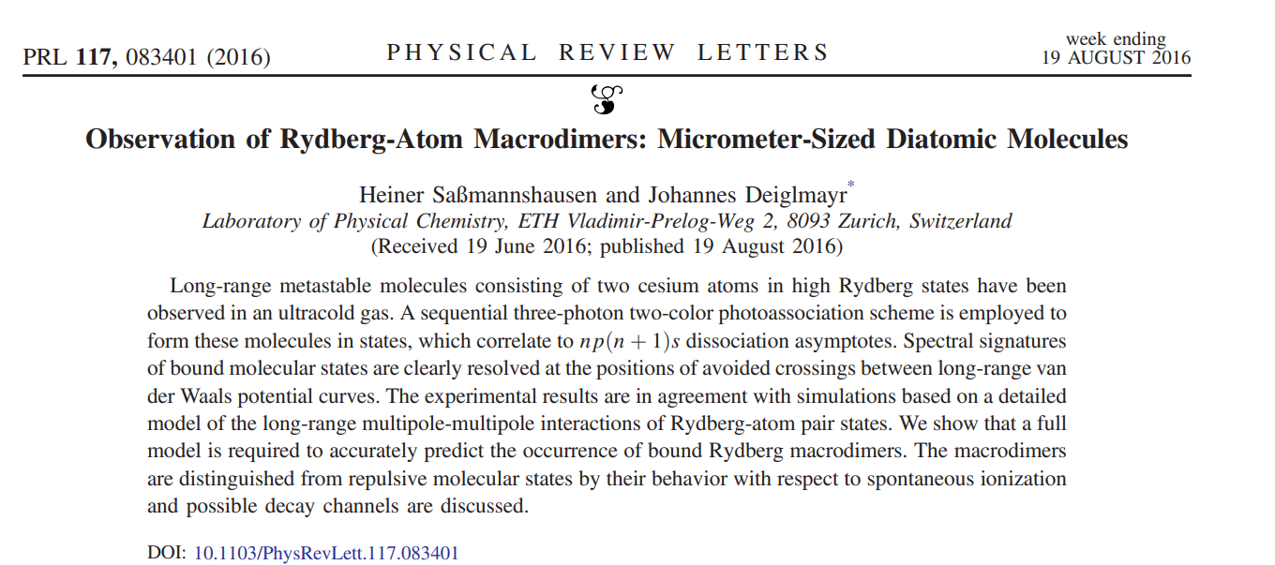
Introdução
Descoberta
Diversas propriedades

Slide 4





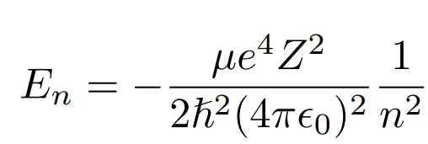
Átomos de Rydberg
Descrição
Teoria

Slide 5
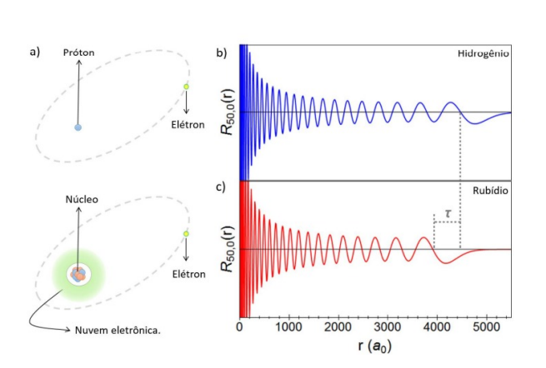
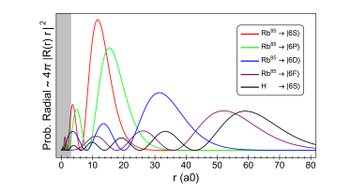
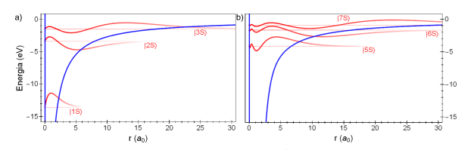
Átomos de Rydberg
Teoria

Slide 6
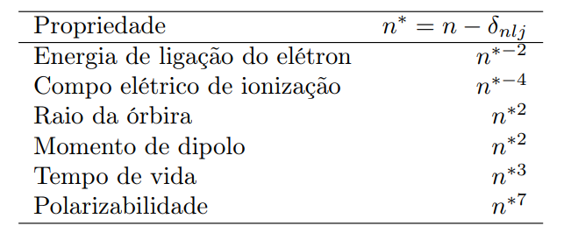
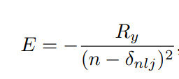
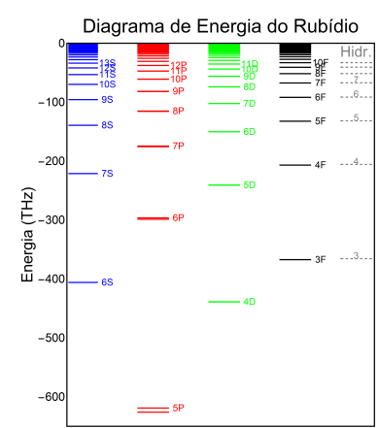
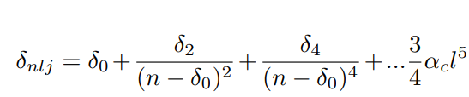
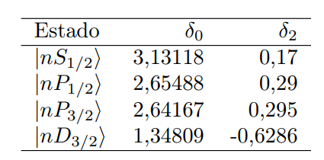
Átomos de Rydberg
Defeito Quântico

Slide 7
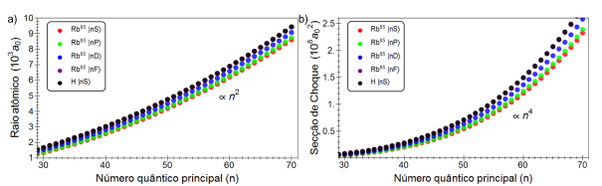
Átomos de Rydberg
Propriedades
Raio Atômico

Slide 8

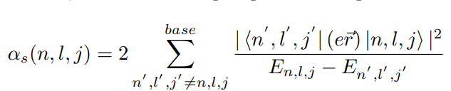
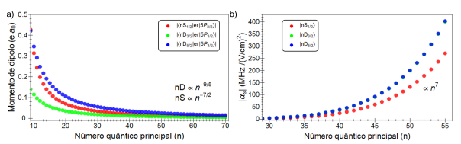
Átomos de Rydberg
Polarizabilidade

Slide 9


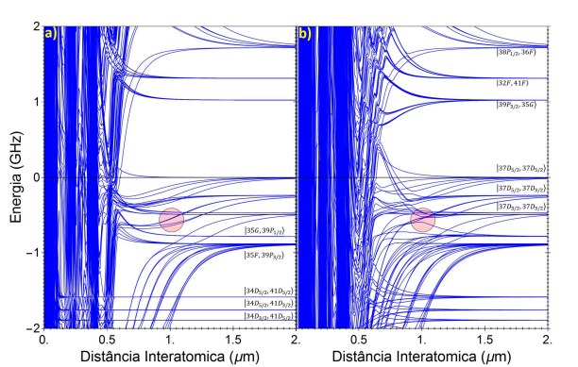
Átomos de Rydberg
Interações de longo alcance

Slide 10

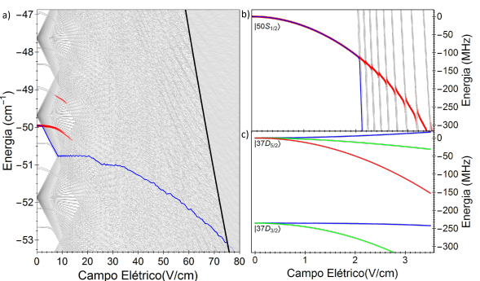
Átomos de Rydberg
Efeito Stark

Slide 11
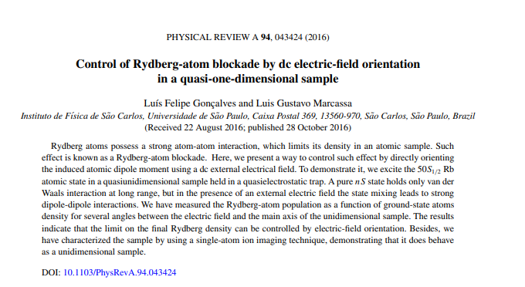
Átomos de Rydberg
Experimento

Slide 12
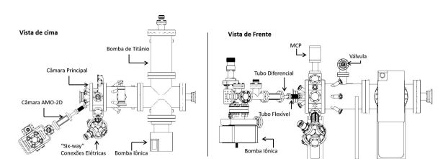
Átomos de Rydberg
Experimento
Câmara de ultra-alto vácuo

Slide 13
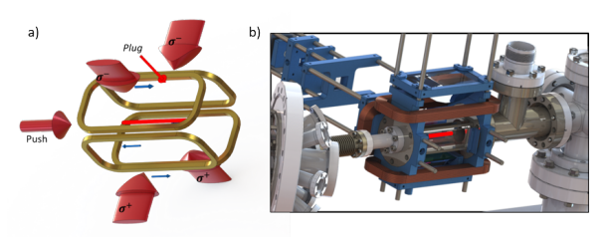
Átomos de Rydberg
Experimento
Armadilha 2D

Slide 14
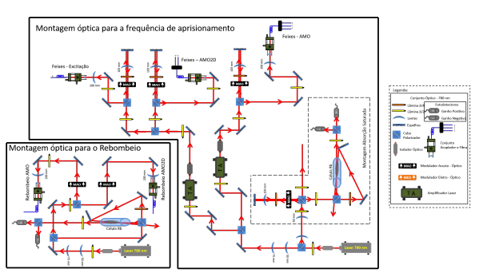
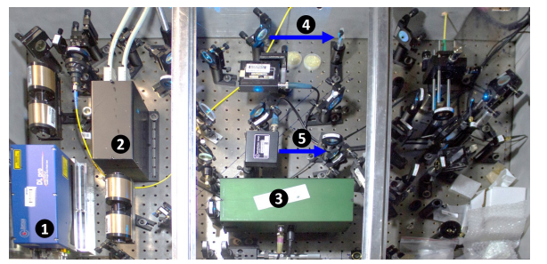
Átomos de Rydberg
Experimento
Sistema ótico – 780 nm
Sistema ótico – 480 nm

Slide 15
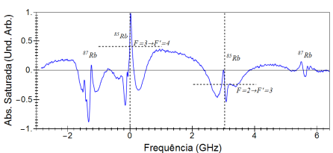
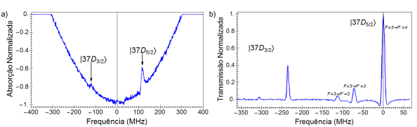
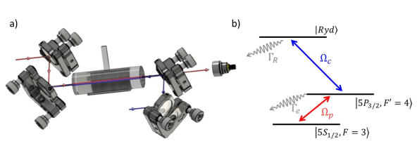
Átomos de Rydberg
Experimento
Estabilidade e travamento de frequência

Slide 16
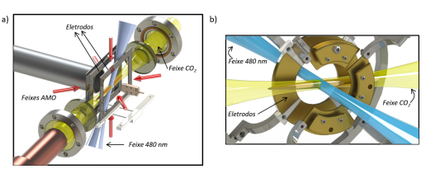
Átomos de Rydberg
Experimento
Controle de campo elétrico

Slide 17
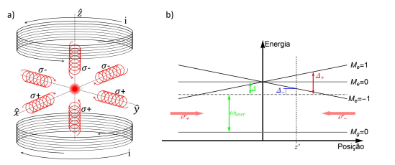
Átomos de Rydberg
Experimento
Amostra atômica – Armadilhas atômicas - AMO
AOD

Slide 18
Átomos de Rydberg
Experimento
Ressonância Forster

Slide 19

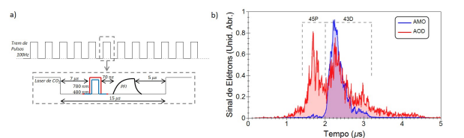
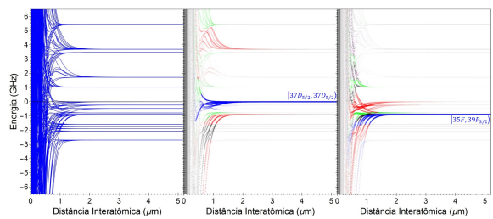
Átomos de Rydberg
Experimento
Transferência de população X Densidade atômica

Slide 20
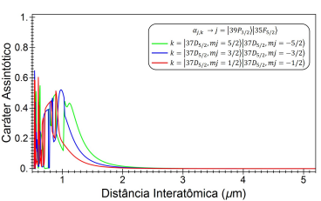
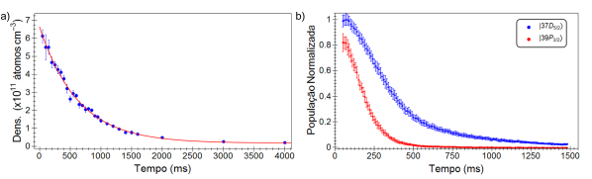
Átomos de Rydberg
Experimento
Transferência de população X Densidade atômica

Slide 21
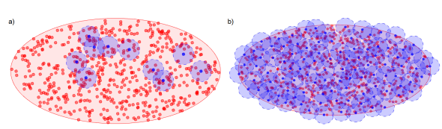


Átomos de Rydberg
Experimento
Modelo de esfera rígida para o bloqueio de excitação

Slide 22
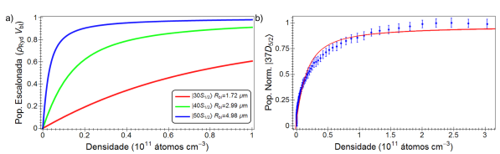
Átomos de Rydberg
Experimento
Modelo de esfera rígida para o bloqueio de excitação

Slide 23
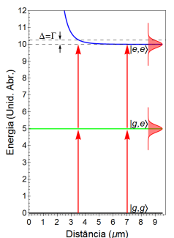
Átomos de Rydberg
Experimento
Bloqueio de excitação

Slide 24
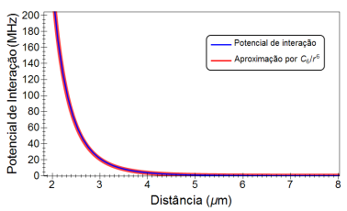
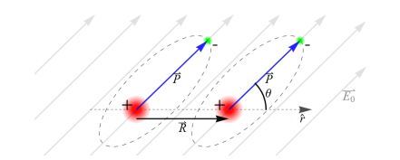



Átomos de Rydberg
Experimento
Interação entre átomos no estado 50S_{1/2}

Slide 25

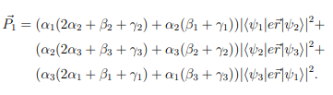

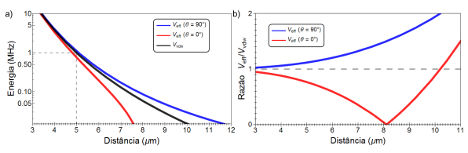

Átomos de Rydberg
Experimento
Interação entre átomos no estado 50S_{1/2}

Slide 26
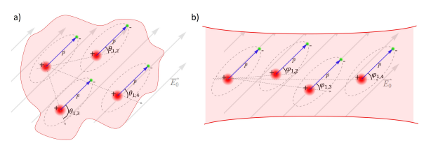
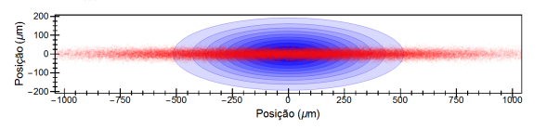
Átomos de Rydberg
Experimento
Medida da dependência angular da interação

Slide 27
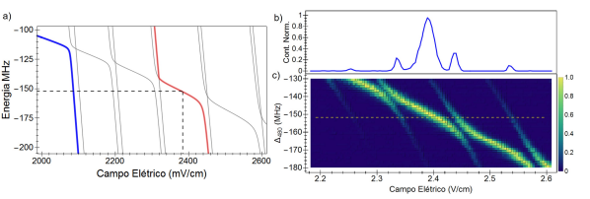
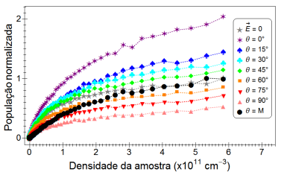
Átomos de Rydberg
Experimento
Medida da dependência angular da interação

Slide 28
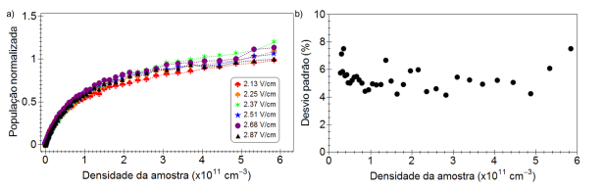
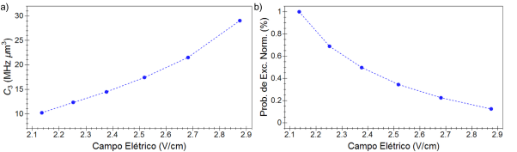
Átomos de Rydberg
Experimento
Medida da dependência angular da interação

Slide 29


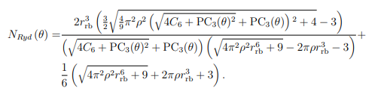

Átomos de Rydberg
Experimento
Medida da dependência angular da interação

Slide 30
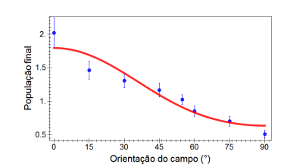

Átomos de Rydberg
Experimento
Medida da dependência angular da interação

Slide 31
Átomos de Rydberg
Conclusão
Erro
Modelo de esfera rígida
Cálculo do C3

Slide 32
Átomos de Rydberg
Referências
GONÇALVES, L. F.; MARCASSA, L. G. Physical Review A, v. 94, p. 043424 2016.
GONÇALVES, L. F. Interações entre átomos de Rydberg no regime de bloqueio de excitação, 2016, Tese Doutorado em Física, Universidade de São Paulo, São Carlos, 2016.
J. M. Kondo, L. F. Gonc¸alves, J. S. Cabral, J. Tallant, and L. G. Marcassa. Phys. Rev. A 90, 023413 2014.
J. M. Kondo, D. Booth, L. F. Gonc¸alves, J. P. Shaffer, and L. G. Marcassa, Phys. Rev. A 93, 012703 2016.

Slide 33

Instituto de Física de São Carlos da Universidade de São Paulo
Obrigado pela atenção !
Perguntas?

